Slide 1
ΑΞΙΟΛΟΓΗΣΗ ΤΩΝ ΑΠΟΤΕΛΕΣΜΑΤΩΝ ΤΗΣ
IN VITRO ΓΟΝΙΜΟΠΟΙΗΣΗΣ
ΑΝΑΣΤΑΣΙΟΣ ΑΡΓΥΡΙΟΥ
SENIOR ΚΛΙΝΙΚΟΣ ΕΜΒΡΥΟΛΟΓΟΣ MSc, PhD

Slide 2
ΕΙΣΑΓΩΓΗ
Γέννηση Louise “Joy” Brown – σήμερα: περίπου 5 δεκαετίες δυναμικής έρευνας για βελτίωση % εγκυμοσύνης και γεννημένων παιδιών (take home babies)
Σημείο – κλειδί: επιλογή του καταλληλότερου εμβρύου προς μεταφορά
Περισσότερες μελέτες αφορούν στη διερεύνηση επιτυχούς γονιμοποίησης του ωαρίου με μορφολογικά και μορφοκινητικά κριτήρια
SART (2010), ESHRE (2011): θέσπιση μορφολογικών κριτηρίων για ζυγώτες, οδηγίες για την δυναμική των μιτώσεων στα έμβρυα και τα % σχηματισμού βλαστοκύστεων
TIME-LAPSE MONITORING SYSTEM + ΤΕΧΝΗΤΗ ΝΟΗΜΟΣΥΝΗ: σημαντική συμβολή στην εκτίμηση της in vitro ανάπτυξης του εμβρύου, καθώς και στην επιλογή του καταλληλότερου εμβρύου (βλαστοκύστης) για εμβρυομεταφορά (μορφοκινητικά κριτήρια)

Slide 3
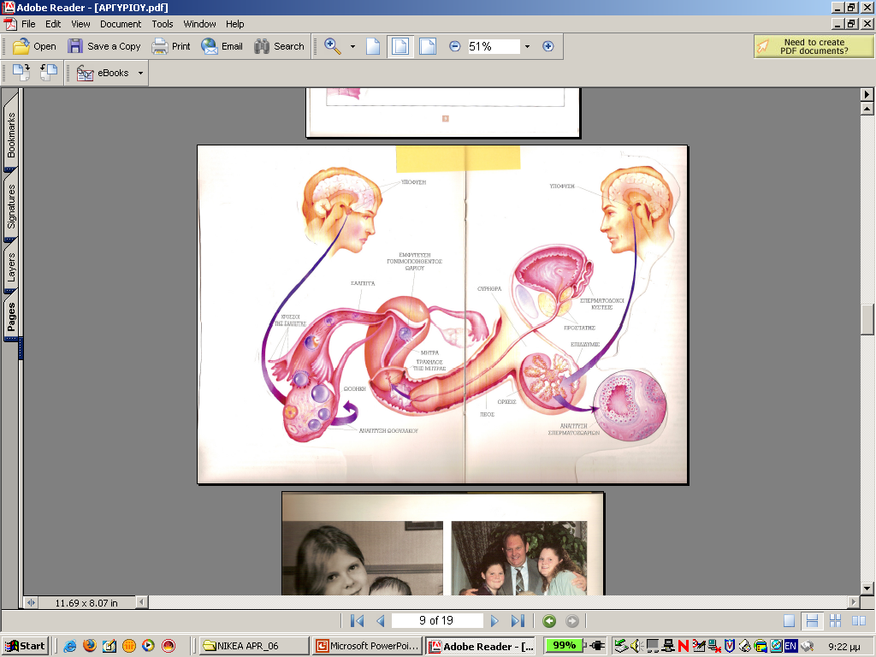
Ο ΡΟΛΟΣ ΤΟΥ ΑΝΔΡΑ ΚΑΙ ΤΗΣ ΓΥΝΑΙΚΑΣ

Slide 4
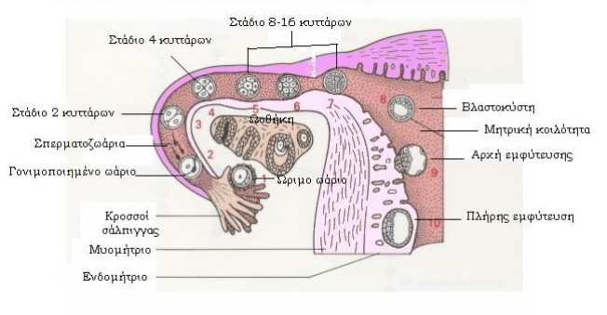
ΓΟΝΙΜΟΠΟΙΗΣΗ - ΕΜΒΡΥΟΛΟΓΙΚΗ ΑΝΑΠΤΥΞΗ - ΕΜΦΥΤΕΥΣΗ

Slide 5
ΔΗΜΙΟΥΡΓΙΑ ΓΑΜΕΤΩΝ ΣΤΑ ΕΜΒΡΥΑ
20^{η} ημέρα εμβρυικής ανάπτυξης: δημιουργία προγονικών γεννητικών κυττάρων
5^{η} εβδομάδα εμβρυικής ανάπτυξης: μετανάστευση γεννητικών κυττάρων σε αναπτυσσόμενες γονάδες, στις ωοθήκες και τους όρχεις
Αρχικά, πραγματοποιούνται μιτωτικές διαιρέσεις που ακολουθούνται από τις μειωτικές διαιρέσεις και διαφοροποίηση σε ώριμους γαμέτες, ωάρια και σπερματοζωάρια

Slide 6
ΑΝΑΠΤΥΞΗ ΑΝΑΠΑΡΑΓΩΓΙΚΟΥ ΣΥΣΤΗΜΑΤΟΣ
Εμβρυϊκές γονάδες θηλυκών και αρσενικών: ίδιες για περίπου 40 ημέρες
Παρουσία ή απουσία Υ χρωμοσώματος: καθορίζει δημιουργία όρχεων ή
ωοθηκών
Γονίδιο SRΥ (Sex determining Region Y) στο Υ χρωμόσωμα: καθορίζει
αρσενικό άτομο
Απουσία του Υ με αντίστοιχη απουσία SRY: δημιουργεί θηλυκό άτομο

Slide 7
ΑΝΑΠΤΥΞΗ ΑΝΑΠΑΡΑΓΩΓΙΚΟΥ ΣΥΣΤΗΜΑΤΟΣ
Θηλυκό γεννητικό σύστημα: αγωγοί Muller, ωοθήκες, μήτρα, ωαγωγοί (σάλπιγγες)
Αρσενικό γεννητικό σύστημα: Αγωγοί Wolff, απαγωγό αγγείο
(vas deferens), σπερματικός πόρος, σπερματικό κυστίδιο
Κύτταρα Sertoli: Mullerian inhibitory factor (MIF), υποστροφή αγωγών Muller, τροφικός ρόλος στη σπερματογένεση
Κύτταρα Leydig: Έκκριση τεστοστερόνης, δημιουργία αρσενικού γεννητικού συστήματος, υποστήριξη της σπερματογένεσης (+ LH)

Slide 8
ΜΕΓΕΘΟΣ ΩΟΚΥΤΤΑΡΟΥ
Το μεγαλύτερο κύτταρο του ανθρώπινου οργανισμού
Μέγεθος στον άνθρωπο: 60μm
Μέσο σωματικό κύτταρο: 20μm
Συσσώρευση θρεπτικών συστατικών

Slide 9
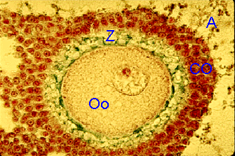
ΔΟΜΗ ΩΟΚΥΤΤΑΡΟΥ
Περίβλημα (egg coat):
Γλυκοπρωτεϊνική σύσταση. Εκκρίνεται από το
ωοκύτταρο και τα περιβάλλοντα κύτταρα
Διαφανής ζώνη (zona pellucida):
Γλυκοπρωτεϊνική σύσταση. Παράγεται από το
ωοκύτταρο και τα θυλακοκύτταρα. Προστασία
από μηχανική καταστροφή. Αποτελεί φραγμό για
σπερματοζωάρια διαφορετικού είδους
Κορτικοειδή σωμάτια (secretory vesicles):
Μόλις γίνει γονιμοποίηση, δεν επιτρέπουν
είσοδο άλλων σπερματοζωαρίων

Slide 10
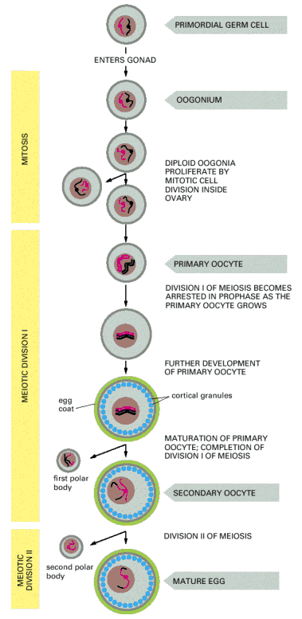
ΩΟΓΕΝΕΣΗ
Ωογόνια: μιτώσεις
Πρωτογενή ωοκύτταρα: μόλις αρχίσει η μείωση
Δευτερογενή ωοκύτταρα: τέλος μείωσης Ι
Ωάρια: τέλος μείωσης ΙΙ
5-6 μηνών κύησης: 6-7 εκατομμύρια (ωογόνια)
Γέννηση: 1-2 εκατομμύρια (πρωτογενή ωοκύτταρα)
Εφηβεία: 400000 ωοθυλάκια

Slide 11
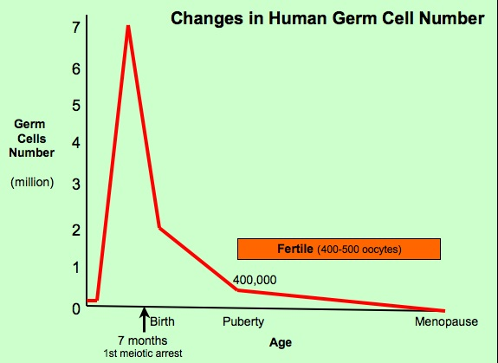
ΑΛΛΑΓΕΣ ΑΡΙΘΜΟΥ ΩΟΚΥΤΤΑΡΩΝ

Slide 12
ΣΤΑΔΙΑ ΑΝΑΠΤΥΞΗΣ ΩΟΚΥΤΤΑΡΟΥ
- Προγονικά εμβρυικά κύτταρα: μετατροπή σε ωογόνια σε αναπτυσσόμενες γονάδες στην εμβρυική ηλικία
- Μιτωτικές διαιρέσεις: πρωτογενές ωοκύτταρο
- Μείωση Ι: block σε διπλοταινία αποκτούν περίβλημα, διαφανή ζώνη, κορτικοειδή σωμάτια, ριβοσώματα,
mRNA, λέκιθο, γλυκογόνο, λιπίδια
- Εφηβεία: επίδραση ορμονών, ολοκλήρωση Μείωσης Ι
- Ασύμμετρη διαίρεση: δευτερογενές ωοκύτταρο, πολικό σωμάτιο
- Μείωση ΙΙ: ώριμο ωάριο, δεύτερο πολικό σωμάτιο (ασύμμετρη διαίρεση). Συμβαίνει μόνο μετά τη
γονιμοποίηση
- Διατήρηση μεγάλου μεγέθους ωαρίου (λόγω ασύμμετρων διαιρέσεων)
- Πολικά σωμάτια αποσυντίθενται λόγω μικρού μεγέθους. Ωάριο απελευθερώνεται από ωοθήκη (ωορρηξία)

Slide 13
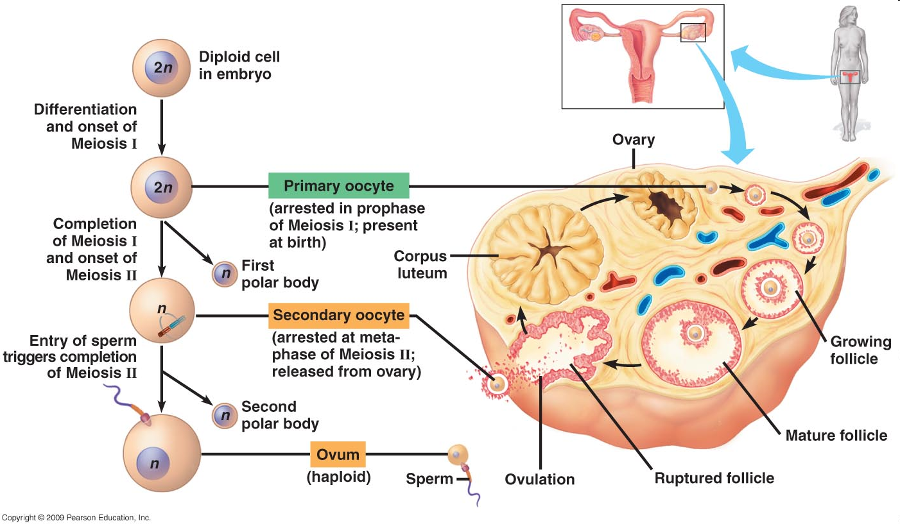
ΣΤΑΔΙΑ ΩΟΘΥΛΑΚΙΩΝ
Τα ωοκύτταρα περιβάλλονται από θυλακοκύτταρα
(ωοθυλάκια= ωοκύτταρο + θυλακοκύτταρα)
Τα θυλακοκύτταρα έχουν τροφικό (παροχή μικρών μορίων στο ωοκύτταρο) και ορμονικό ρόλο (οιστρογόνα, προγεστερόνη)
Στην ωοθήκη υπάρχουν ωοθυλάκια διαφόρων σταδίων, δηλαδή: πρωτογενή, δευτερογενή (αναπτυσσόμενα), ώριμα ωοθυλάκια (άντρου), ωχρά σωμάτια, λευκά σωμάτια, ατρητικά ωοθυλάκια

Slide 14
ΑΝΑΠΤΥΞΗ ΩΑΡΙΟΥ
ΜΕΤΑΒΟΛΙΚΕΣ & ΜΟΡΦΟΛΟΓΙΚΕΣ ΑΛΛΑΓΕΣ
Αλλαγή σχήματος μιτοχονδρίων (επιμήκη-oval)
Αλλαγή σχήματος συστήματος GOLGI
Αύξηση αριθμού ριβοσωμάτων
Μείωση σύνθεσης rRNA
Έκκριση υαλουρονικού οξέος από τα κοκκώδη κύτταρα (FSH, LH)
Έναρξη μείωσης: mI → mII, 1^{ο} πολικό σωμάτιο
Δυσλειτουργία της κυτταρικής αναπνοής:
  ↓ ποσοστού γονιμοποίησης
  ↑ βλαβών μειωτικής ατράκτου
  χρωμοσωμικές ανωμαλίες
  αποδιοργάνωση κυτταροπλάσματος
  ↓ κυτταρικού pH
  ↓ ATP σε mII ωάρια

Slide 15
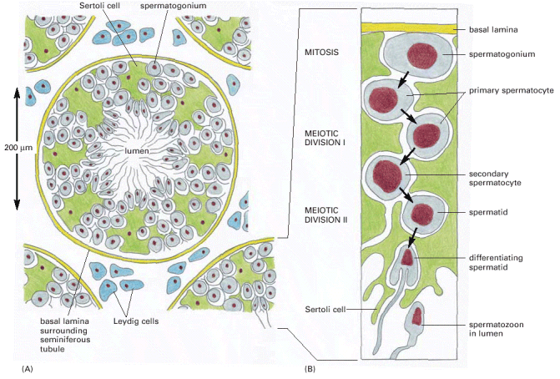
ΣΠΕΡΜΑΤΙΚΟ ΣΩΛΗΝΑΡΙΟ
Το επιθήλιό του αποτελείται από 2 τύπους κυττάρων:
Κύτταρα σπερματικής σειράς (σε 4-8 σειρές, μεταξύ
εξωτερικής μεμβράνης και αυλού σπερματικού σωληναρίου)
Συνοδά κύτταρα:
1. Κύτταρα Sertoli: πυραμιδοειδές σχήμα, μεταξύ βασικής μεμβράνης
και σπερματικού σωληναρίου
Ρόλος:
- τροφικός (μεταφορά υλικών στα σπερματοζωάρια)
- φαγοκυτταρικός (φαγοκυττάρωση κυτταροπλάσματος κατά την
σπερμιογένεση)
- ορμονικός (σύνθεση ABP, Androgen Binding Protein)
2. Κύτταρα Leydig: εμφανίζονται στην εφηβεία, εκτός σπερματικών σωληναρίων
Ρόλος:
- ορμονικός (έκκριση τεστοστερόνης, υποστήριξη σπερματογένεση (+ LH)

Slide 16
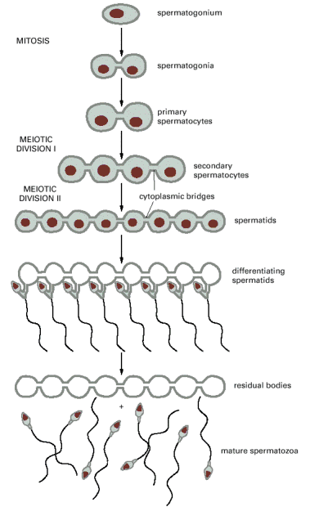
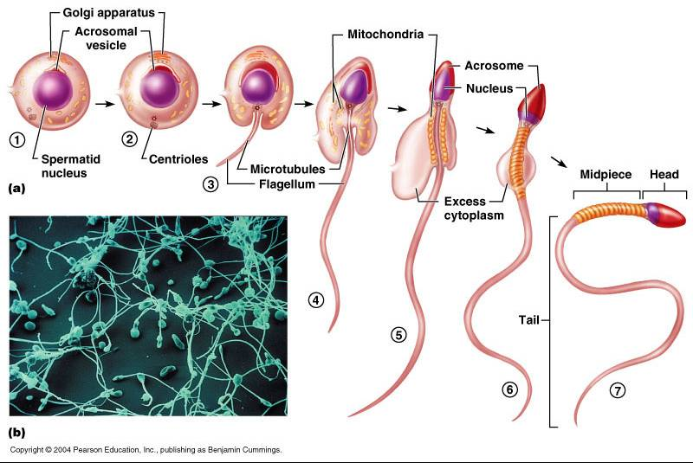
ΣΠΕΡΜΑΤΟΓΕΝΕΣΗ
Η σπερματογένεση έχει 3 φάσεις:
Σπερματοκυτταρογένεση
(τα σπερματογόνια με μιτώσεις
δίνουν σπερματοκύτταρα)
Μείωση
(τα σπερματοκύτταρα με τις 2
μειωτικές διαιρέσεις δίνουν τις
σπερματίδες)
Σπερμιογένεση
(οι σπερματίδες μετατρέπονται
σε σπερματοζωάρια)

Slide 17
ΔΙΑΦΟΡΕΣ ΣΤΗ ΓΑΜΕΤΟΓΕΝΕΣΗ
ΧΑΡΑΚΤΗΡΙΣΤΙΚΟ
ΑΡΡΕΝ ΦΥΛΟ
ΘΗΛΥ ΦΥΛΟ
Έναρξη
Διάρκεια
Αριθμός μιτώσεων
Παραγωγή γαμετών
Τελικός αριθμός γαμετών
Εφηβεία
72 ημέρες / κύκλος
30 – 500
4 σπερματίδες
100 – 300 εκ / εκσπερμάτιση
Αρχή εμβρυικής ζωής
Περίπου 40 έτη
20 – 30
1 ωοκύτταρο + 3 PBs
1 ωάριο / έμμηνο ρύση

Slide 18
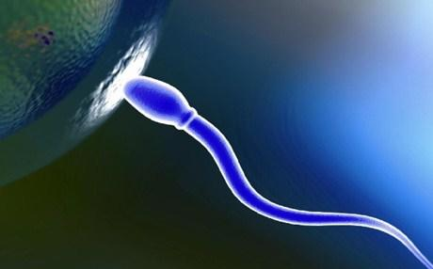
ΚΑΙ Η ΓΟΝΙΜΟΠΟΙΗΣΗ…

Slide 19
ΩΑΡΙΑ ΠΡΟΣ ΓΟΝΙΜΟΠΟΙΗΣΗ
  Σημαντικές προϋποθέσεις:
  Πυρηνική ωρίμανση ωαρίου
  +
  Κυτταροπλασματική ωρίμανση ωαρίου
Ώριμο ωάριο

Slide 20
ΕΝΕΡΓΟΠΟΙΗΣΗ ΣΠΕΡΜΑΤΟΖΩΑΡΙΟΥ
Εκσπερμάτιση: περίπου 300 εκατ., 200 εκατ. μόνο στους ωαγωγούς
Πριν τη συνάντησή του με το ωάριο, πρέπει να υπερκεράσει διαδοχικά τα θυλακοκύτταρα, το περίβλημα και την διαφανή ζώνη του ωαρίου
Ενεργοποίηση: απόκτηση γονιμοποιητικής ικανότητας (διάρκεια 5-6 h)
Η ενεργοποίηση περιλαμβάνει αλλαγές στη λιπιδική και γλυκοπρωτεϊνική σύσταση της πλασματικής μεμβράνης, αύξηση του μεταβολισμού και βελτίωση της κινητικότητας των σπερματοζωαρίων
Ακροσωμική αντίδραση

Slide 21
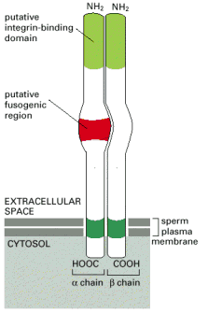
ΣΥΝΤΗΞΗ ΩΑΡΙΟΥ - ΣΠΕΡΜΑΤΟΖΩΑΡΙΟΥ
Η διαμεμβρανική πρωτείνη PH-30 του σπερματοζωαρίου μεσολαβεί στη συγκράτηση του σπερματοζωαρίου από τις μικρολάχνες της κυτταροπλασματικής μεμβράνης του ωαρίου, οδηγώντας στη σύντηξη των μεμβρανών των δύο γαμετών

Slide 22
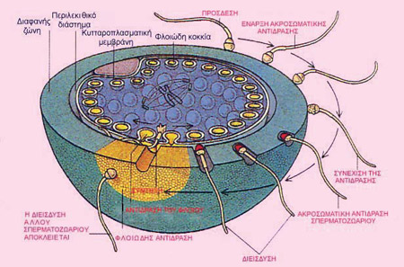
ΣΤΑΔΙΑ ΑΚΡΟΣΩΜΙΚΗΣ ΑΝΤΙΔΡΑΣΗΣ
Πρόσδεση του σπερματοζωαρίου στη διαφανή ζώνη
Ακροσωμική αντίδραση
Διείσδυση διαμέσου της διαφανούς ζώνης
Σύντηξη πλασματικών μεμβρανών (κατά τον επιμήκη άξονα)
Ο πυρήνας του σπερματοζωαρίου περνά στο κυτταρόπλασμα ωαρίου

Slide 23
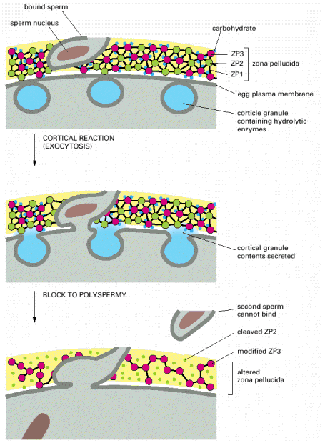
ΑΚΡΟΣΩΜΙΚΗ ΑΝΤΙΔΡΑΣΗ
Η διαφανής ζώνη αποτελείται από 3
γλυκοπρωτεϊνες: ZP1, ZP2, ZP3
ZP2+ZP3: σχηματίζουν ινίδια
ZP1: αναμειγνύεται με τα ινίδια
ZP3: υποδοχέας σπέρματος
(γαλακτοζυλοτρανσφεράση που συνδέεται με
ολιγοσακχαρίτες της μεμβράνης του σπέρματος)
Αποτέλεσμα:
- επαγωγή ακροσωμικής αντίδρασης
(εξωκύτωση ακροσώματος)
- δράση πρωτεασών, υαλουρονιδάσης
- ένωση άλλων πρωτεινών σπέρματος με
ZP2, προκαλώντας σταθερή πρόσδεση στη
διαφανή ζώνη

Slide 24
ΚΟΡΤΙΚΟΕΙΔΗΣ ΑΝΤΙΔΡΑΣΗ
Δυο μηχανισμοί:
Κορτικοειδής αντίδραση:
- σύντηξη των δύο μεμβρανών
- δραστηριοποίηση του μονοπατιού ινοσιτόλης - φωσφολιπιδίων του ωαρίου
- τοπική αύξηση σε Ca2+ ωαρίου
- αρχή ακροσωμικής αντίδρασης
- εξωκύτωση κορτικοειδών σωματίων.
- έκκριση ενζύμων, αλλοίωση της δομής της διαφανούς ζώνης που «σκληραίνει»
(πρωτεόλυση της ZP2 και υδρόλυση σακχαριτικών ομάδων ZP3)
- μη πρόσδεση άλλων σπερματοζωαρίων (αποφυγή πολυσπερμίας)
Αποπόλωση της πλασματικής μεμβράνης ωαρίου: μετά τη σύντηξη των μεμβράνης
ωαρίου και σπερματοζωαρίου, επιστροφή σε φυσιολογικό δυναμικό πολύ σύντομα

Slide 25
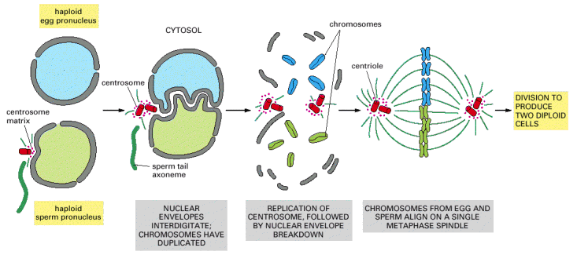
ΓΟΝΙΜΟΠΟΙΗΣΗ – ΔΗΜΙΟΥΡΓΙΑ ΖΥΓΩΤΟΥ ΚΥΤΤΑΡΟΥ
Ωάριο + σπερματοζωάριο (απλοειδή κύτταρα)
Ενεργοποίηση ενδοκυτταρικού ασβεστίου
Αποδόμηση κεφαλής σπερματοζωαρίου
Δημιουργία κεντροσώματος (προέρχεται από το σπερματοζωάριο)
Μεταφορά άρρενος προπυρήνα δίπλα στον θήλυ προπυρήνα
Διπλασιασμός χρωμοσωμάτων
Διπλασιασμός κεντροσώματος – δημιουργία ατράκτου
Ευθυγράμμιση χρωμοσωμάτων των δύο γαμετών πάνω στην άτρακτο
1^{η} μίτωση, δημιουργία δύο διπλοειδών κυττάρων

Slide 26
ΜΟΡΦΟΛΟΓΙΚΑ ΧΑΡΑΚΤΗΡΙΣΤΙΚΑ ΤΟΥ ΩΑΡΙΟΥ
Συσχέτιση με % γονιμοποίησης, σχηματισμό ζυγωτού, εμβρυολογική ανάπτυξη και % εμφύτευσης
Κύρια μορφολογικά χαρακτηριστικά:
- cumulus oocyte complex (COC)
- πολικό σωμάτιο
- διαφανής ζώνη (zona pellucida)
- περιλεκιθικό διάστημα (PVS)
- κυτταρόπλασμα ωαρίου

Slide 27
ΤΑΞΙΝΟΜΗΣΗ ΜΟΡΦΟΛΟΓΙΚΩΝ ΧΑΡΑΚΤΗΡΙΣΤΙΚΩΝ ΤΟΥ ΩΑΡΙΟΥ
Cumulus oocyte complex (COC): φυσιολογικό, ανώμαλο, ιδαίτερα ανώμαλο, σφικτό ή πυκνό, έκταση cumulus oophorus, αρχιτεκτονική διάταξη κυττάρων
Μέγεθος ωαρίου: μικρό (< 120 μm), φυσιολογικό, μεγάλο (160-180 μm)
Σχήμα ωαρίου: φυσιολογικό, ωοειδές, παραμορφωμένο
Κυτταρόπλασμα ωαρίου: σκούρο, κοκκώδες, παρουσία κυστιδίων
Περιλεκιθικό διάστημα: φυσιολογικό, κοκκώδες, μεγάλο ή απουσία
Διαφανής ζώνη: λεπτή, φυσιολογική, πυκνή
Πολικό σωμάτιο: φυσιολογικό, μικρό, μεγάλο, επίπεδο, θραύσματα
ΣΗΜΑΝΤΙΚΟ: η εκτίμηση των ανωτέρω χαρακτηριστικών είναι άρρηκτα συνδεδεμένη με:
- το % γονιμοποίησης
- την δυναμική του ζυγώτη
- την αποτελεσματικότητα της μεθόδου ICSI,
αποτελώντας ένα παράγοντα-κλειδί για την επιλογή του καταλληλότερου προς εμφύτευση εμβρύου

Slide 28
ΜΗ ΦΥΣΙΟΛΟΓΙΚΑ ΜΟΡΦΟΛΟΓΙΚΑ ΧΑΡΑΚΤΗΡΙΣΤΙΚΑ ΤΟΥ ΩΑΡΙΟΥ
Αρνητικός ρόλος:
- στη «συμπεριφορά» του ωαρίου κατά τη διαδικασία ICSI
- στη ταξινόμηση των προπυρήνων (pronuclei scoring)
- στη ποιότητα του εμβρύου

Slide 29
ΣΥΣΧΕΤΙΣΗ ΜΗ ΦΥΣΙΟΛΟΓΙΚΩΝ ΧΑΡΑΚΤΗΡΙΣΤΙΚΩΝ ΩΑΡΙΟΥ ΚΑΙ ΓΟΝΙΜΟΠΟΙΗΣΗΣ ΜΕ ΤΗΝ ΜΕΘΟΔΟ ICSI
Ανώμαλο κυτταρόπλασμα: απότομη ή δύσκολη εισρόφηση του κυτταροπλάσματος
Σκούρο κυτταρόλπασμα: απουσία γονιμοποίησης, χαμηλό scoring προπυρήνων
Κοκκώδες κυτταρόπλασμα: χαμηλό scoring προπυρήνων, κακής ποιότητας διαιρούμενων εμβρύων, μειωμένα % εμφύτευσης
Παρουσία κυστιδίων (vacuoles): χαμηλό scoring προπυρήνων, μειωμένο % βλαστοκύστεων
Απουσία ημιδιαφανούς υφής κυτταροπλάσματος: απουσία γονιμοποίησης και μιτώσεων
Διαφανής ζώνη (zona pellucida):
- μαλακή, κατά την ωρίμανση του ωαρίου
- σκληρή, μετά την γονιμοποίηση του ωαρίου
- παχειά: απουσία γονιμοποίησης
- λεπτή: απότομη εισρόφηση κυτταροπλάσματος, πιθανή καταστροφή του ωαρίου

Slide 30
ΣΥΣΧΕΤΙΣΗ ΜΗ ΦΥΣΙΟΛΟΓΙΚΩΝ ΧΑΡΑΚΤΗΡΙΣΤΙΚΩΝ ΩΑΡΙΟΥ ΚΑΙ ΓΟΝΙΜΟΠΟΙΗΣΗΣ ΜΕ ΤΗΝ ΜΕΘΟΔΟ ICSI (συνέχεια)
Περιλεκιθικό διάστημα (PVS):
- μεγάλο: απότομη θραύση εσωτερικής μεμβράνης του ωαρίου κατά την ICSI
- κοκκώδες: δυσκολία στην εισρόφηση του κυτταροπλάσματος του ωαρίου κατά την ICSI
Πολικό σωμάτιο:
- κοκκώδες: χαμηλή αντίσταση εσωτερικής μεμβράνης του ωαρίου κατά την ICSI
- μεγάλο: δυσκολία κατά την εισρόφηση του κυτταροπλάσματος του ωαρίου κατά την ICSI
- θραύσματα: μειωμένο % σχηματισμού ζυγωτού, χαμηλή ποιότητα εμβρύων σε οποιοδήποτε
στάδιο ανάπτυξης
Non Resistance (NR) ωάρια: αποτυχία κυτταρικών διαιρέσεων
High Resistance (HR) ωάρια: εκφυλισμός ωαρίου μετά από ICSI ή χαμηλό % γονιμοποίησης
Εισρόφηση κυτταροπλάσματος κατά την ICSI:
- αποτυχία γονιμοποίησης ή εκφυλισμός ωαρίου
- δύσκολη ή απότομη εισρόφηση: χαμηλό scoring προπυρήνων

Slide 31
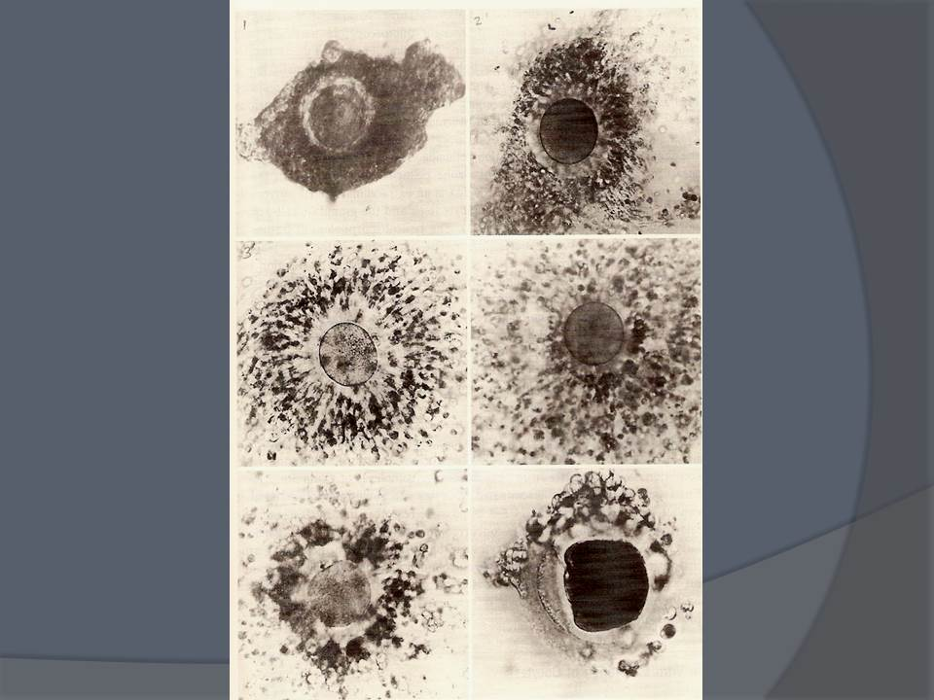

Slide 32
ΣΧΗΜΑΤΙΣΜΟΣ ΚΑΙ ΜΟΡΦΟΛΟΓΙΚΑ ΧΑΡΑΚΤΗΡΙΣΤΙΚΑ ΖΥΓΩΤΟΥ
Σημαντική προγνωστική αξία για την δυναμική της εμβρυολογικής ανάπτυξης και του % εμφύτευσης
Σύστημα Z- Score (scoring προπυρήνων)
+ σημαντικός συνδυασμός για:
Time Lapse Monitoring System
- χρονική στιγμή σχηματισμού προπυρήνων
- χρονική στιγμή «εξαφάνισης» προπυρήνων
- εντοπισμό περιοχής τοποθέτησης προπυρήνων

Slide 33
ΤΑΞΙΝΟΜΗΣΗ ΠΡΟΠΥΡΗΝΩΝ
Ανάστροφο μικροσκόπιο: παρατήρηση προπυρήνων, διάκριση από κυστίδια ή άλλα οργανίδια του κυτταροπλάσματος
Φυσιολογικά γονιμοποιημένα ωάρια:
- 2 προπυρήνες, ομαλή κατανομή πυρηνίσκων
- 2 πολικά σωμάτια
- φυσιολογικό σχήμα, ακεραιότητα διαφανούς ζώνης
- διαυγές κυτταρόπλασμα, ελαφρά κοκκώδες
- διακύμανση στην εμφάνιση και αλληλεπίδραση των προπυρήνων κατά τη συγγαμία (ζυγώτες με ένα
προπυρήνα και φυσιολογικές περαιτέρω κυτταρικές διαιρέσεις, δυνατή η εμβρυομεταφορά)
Σε εμβρυομεταφορά 2^{ης} ή 3^{ης} ημέρας, απαραίτητη η αξιολόγηση της μορφολογίας προπυρήνων και πυρηνίσκων στον ζυγώτη (εκτίμηση στο παρελθόν)
Απομόνωση ζυγωτών με > 2 προπυρήνες (πολυπλοειδία),ακατάλληλα έμβρυα προς εμβρυομεταφορά

Slide 34
ΤΑΞΙΝΟΜΗΣΗ ΠΡΟΠΥΡΗΝΩΝ (συνέχεια)
Απουσία προπυρήνων σημαίνει:
- απουσία γονιμοποίησης ωαρίων
- γονιμοποίηση ωαρίου μέσω παρθενογενετικής δραστηριότητας (μηχανικοί ή χημικοί παράγοντες)
- γονιμοποίηση ωαρίου σε χρονικό διάστημα εκτός προκαθορισμένων ορίων (έλεγχος με Time Lapse
Monitoring system)
- απουσία προπυρήνων ή ένας προπυρήνας (3% των ωαρίων):
. το 41% εμφανίζει ομαλές μιτώσεις την 2^{η} ημέρα
. το 30% αυτών, block την 2^{η} ημέρα (≠ 7% των φυσιολογικά γονιμοποιημένων ωαρίων)
. χαμηλό % εμφύτευσης
. υψηλό % χρωμοσωμικών ανωμαλιών (τριπλοειδίες, μωσαϊκισμοί)
. υψηλό % απλοειδίας (παρθενογένεση)
Εμφάνιση προπυρήνων την 2^{η} ημέρα: μη φυσιολογική εμβρυολογική ανάπτυξη, με αιτίες:
- μορφολογικές ή ενδοκρινικές ανωμαλίες του ωαρίου (≈ 37%)
- ανωμαλίες στο σπέρμα (≈ 15%)
- άγνωστη αιτιολογία

Slide 35
ΙΔΙΑΙΤΕΡΕΣ ΠΕΡΙΠΤΩΣΕΙΣ
Γονιμοποιημένα ωάρια με 3 προπυρήνες μετά από ICSI:
- πιθανή αιτία: μη εξαγωγή 2^{ου} πολικού σωματίου κατά την γονιμοποίηση
- έμβρυα πολύ καλής μορφολογίας, προσοχή στη τήρηση των χρονικών ορίων
παρατήρησης των προπυρήνων (εκτός TLM)
- όχι ΕΤ
- πιθανή αποφυγή όταν η γονιμοποίηση γίνεται 3-5 ώρες μετά την ωοληψία
Γονιμοποίηση ωαρίων με σπερματοζωάρια με στρογγυλή κεφαλή (globozoospermia):
- απουσία γονιμοποίησης ανεξάρτητα από παραμέτρους σπέρματος
Rescue ICSI (απουσία γονιμοποίησης, 2^{η} γονιμοποίηση με ICSI την επόμενη ημέρα):
- προγραμματισμός το συντομότερο δυνατόν
- πολύ χαμηλό % εμφύτευσης και γεννήσεων (take home baby)
- αυξημένος κίνδυνος τριπλοειδίας

Slide 36
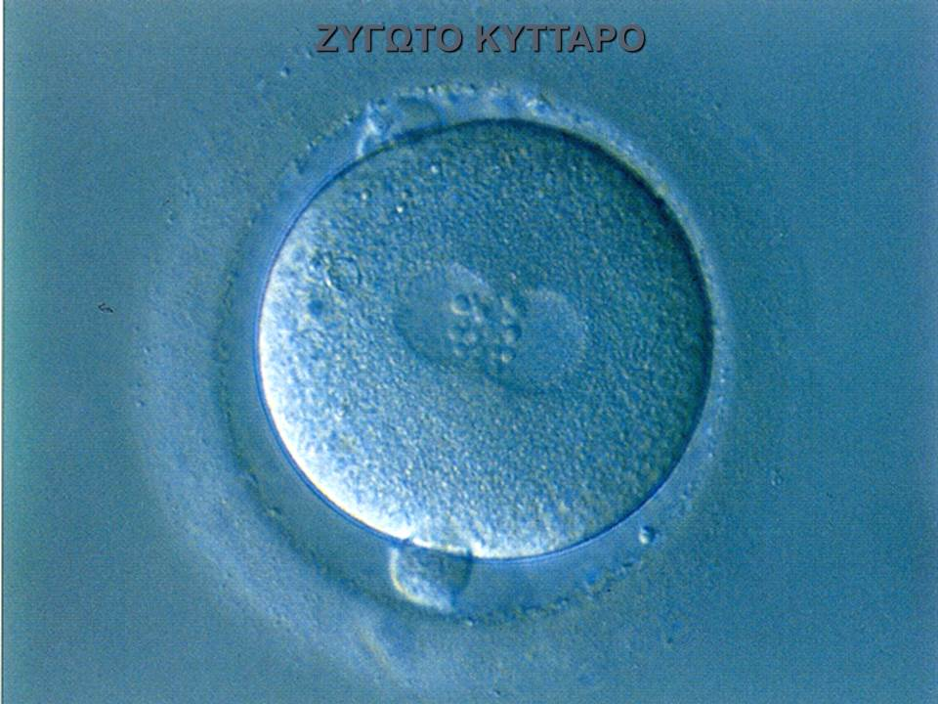

Slide 37
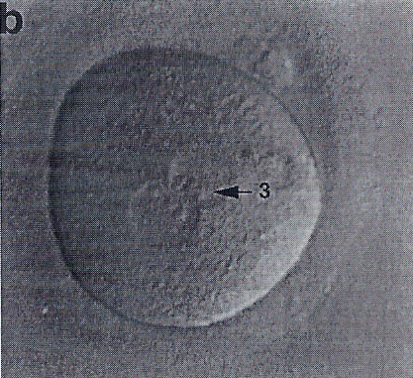
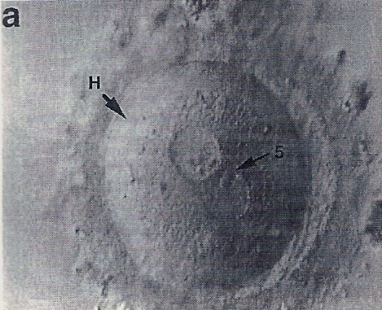
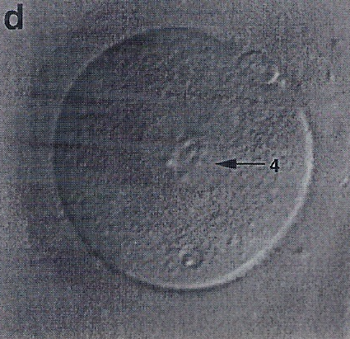
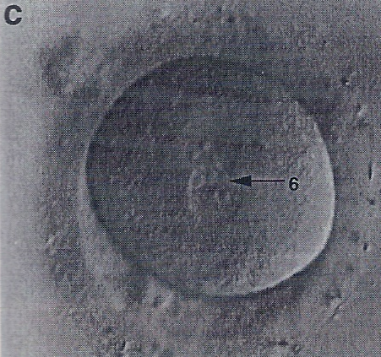

Slide 38
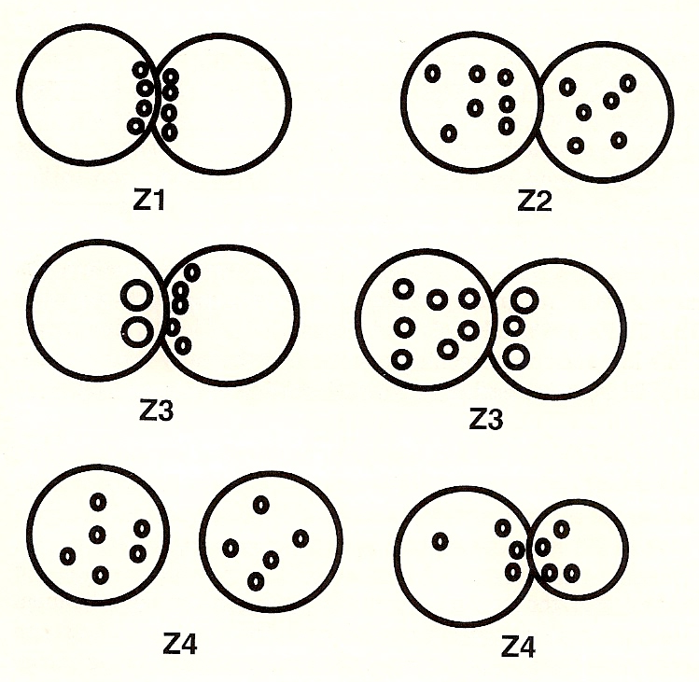
ΒΑΘΜΟΛΟΓΗΣΗ ΖΥΓΩΤΩΝ ΚΥΤΤΑΡΩΝ

Slide 39
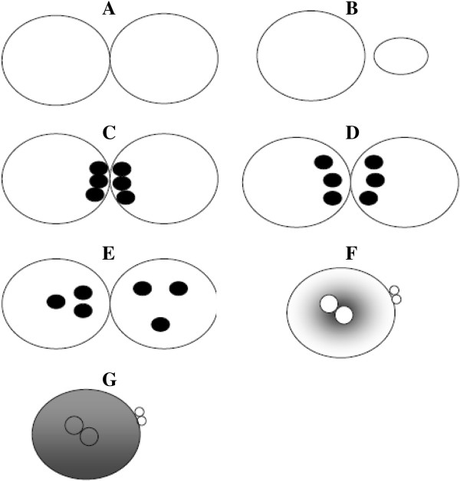
ZYGOTE SCORING SYSTEM (Scott and Smith)
In this classification (PNs, Nucleoli, Cytoplasm):
PNs are close or aligned: they are assigned a score 5 (A).
PNs are well separated or unequal in size: they are classified as score 1 (B).
Nucleoli aligned in a row at the PN junction: they are scored as 5 (C)
Nucleoli beginning to align as 4 (D)
Nucleoli scattered as 3 (E).
The cytoplasm is scored as follow: heterogeneous in appearance with a clear halo around the edges, occasionally with a clear area in the center around the PNs and darkened ring/halo in the middle, scored 5 (F), whereas zygotes with a clear homogeneous cytoplasm or a pitted and/or darkened cytoplasm scored 6 (G).

Slide 40
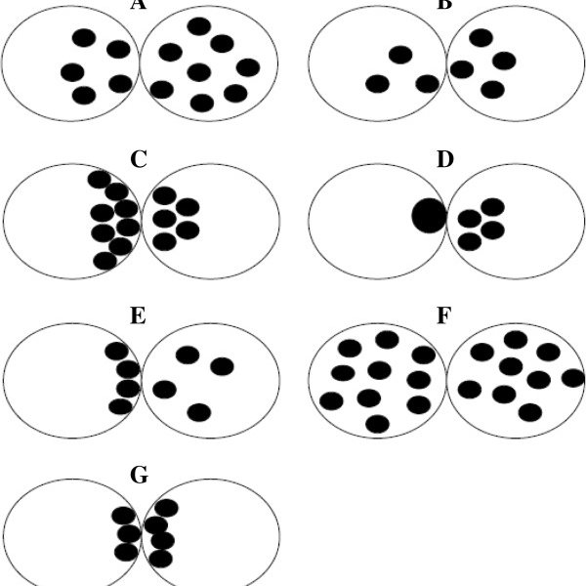
ZYGOTE SCORING SYSTEM (Tesarik and Greco)
In this classification (number of Nucleoli in PNs)
Pattern 1: zygotes with big difference (>3) in the number of NPBs in both PN (A)
Pattern 2: zygotes showing a small number (<7) of NPBs without polarization in at least one PN (B)
Pattern 3: zygotes with a large number (>7) of NPBs with polarization in at least one PN (C)
Pattern 4: zygotes characterized by a very small number (<3) of NPBs in at least one PN (D)
Pattern 5: zygotes showing polarized distribution of NPBs in one PN and non-polarized in the other(E)
These 5 patterns are considered as “abnormal”
Zygotes not included in pattern 1–5 are classified as
pattern 0 and are considered “normal” (F and G).

Slide 41
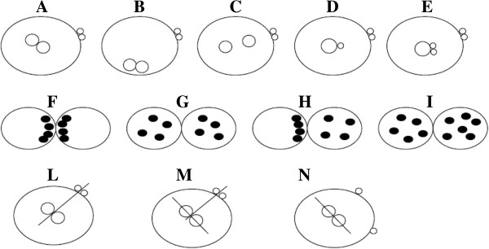
ZYGOTE SCORING SYSTEM (Gianaroli et al)
Evaluation of PNs, Nucleoli and the orientation of PBs:
5 different patterns according to PNs morphology:
1. juxtaposed and centralized (A),
2. juxtaposed and peripheral (B),
3. centralized and separated (C),
4. unequal size (D),
5. fragmented (E).
4 different patterns according to Nucleoli morphology
1. large size, aligned (F),
2. large sized scattered in both PN (G),
3. large size, aligned in one PN and scattered in the other (H),
4. small size in at least one PN, scattered (I).
the orientation of PBs was described in relation to the longitudinal axis of PN:
1. the longitudinal axis (L),
2. perpendicular to the longitudinal axis (M),
3. in different position (N).

Slide 42
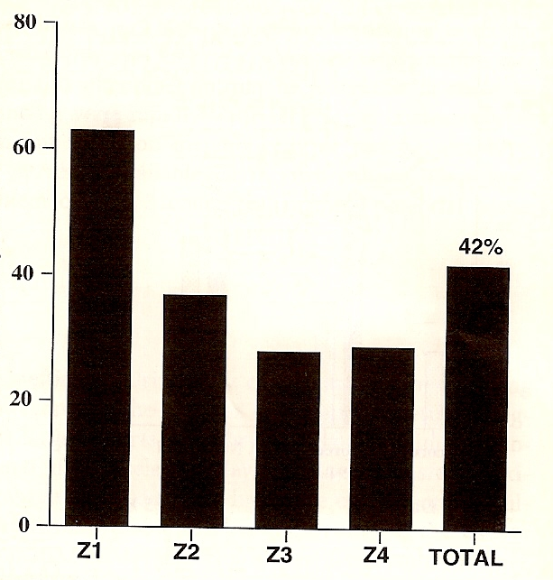
ΣΧΗΜΑΤΙΣΜΟΣ ΒΛΑΣΤΟΚΥΣΤΗΣ
ΑΝΑΛΟΓΑ ΜΕ ΤΗΝ ΤΑΞΙΝΟΜΗΣΗ ΤΟΥ ΖΥΓΩΤΟΥ ΚΥΤΤΑΡΟΥ
Ευθεία συσχέτιση ταξινόμησης του ζυγωτού κυττάρου και της in vitro ανάπτυξης του εμβρύου σε βλαστοκύστη

Slide 43
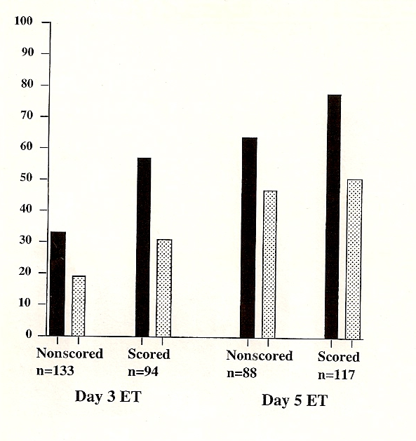
Ποσοστά εμφύτευσης (μαύρη στήλη) και
εγκυμοσύνης (γκρι στήλη)
μετά από εμβρυομεταφορά
με ή χωρίς ταξινόμηση των ζυγωτών κυττάρων

Slide 44
ΕΠΙΛΟΓΗ ΤΟΥ ΠΛΕΟΝ «ΑΝΤΑΓΩΝΙΣΤΙΚΟΥ» ΕΜΒΡΥΟΥ ΠΡΟΣ ΕΜΒΡΥΟΜΕΤΑΦΟΡΑ
Σημαντικό βήμα σε κύκλους IVF/ICSI για ιδιαίτερα αυξημένα % εγκυμοσύνης
Μορφολογικά κριτήρια + νέες τεχνολογίες: επίτευξη στόχου
- αριθμός βλαστομεριδίων στα κατάλληλα προκαθορισμένα χρονικά διαστήματα
- βαθμός κυτταρικών θραυσμάτων: μικρός (< 10%), μέτριος (10-25%), σοβαρός (> 25%)
- κυτταροπλασματικές ανωμαλίες
- εκτίμηση προπυρήνων και πυρηνίσκων
- εκτίμηση πρόδρομων χαρακτηριστικών πολικών σωματίων
- εκτίμηση ευθυγράμμισης προπυρήνων, πυρηνίσκων και πολικών σωματίων
Συσχέτιση με κλινικά αποτελέσματα (% εγκυμοσύνης): υπό συνεχή διερεύνηση

Slide 45
ΔΥΤΙΚΕΣ ΚΟΙΝΩΝΙΕΣ: ΣΗΜΕΡΑ
1 στα 50 βρέφη
προέρχεται από θεραπεία εξωσωματικής γονιμοποίησης - IVF

Slide 46
ΑΠΩΤΕΡΟΣ ΣΚΟΠΟΣ
Μεταφορά ΕΝΟΣ και ΜΟΝΑΔΙΚΟΥ εμβρύου στο
στάδιο της ΒΛΑΣΤΟΚΥΣΤΗΣ

Slide 47
ΠΟΛΥΔΥΜΗ ΚΥΗΣΗ - ΚΙΝΔΥΝΟΙ
Υψηλό ποσοστό πρόωρων τοκετών
Λιποβαρή νεογνά
Περιγεννητική θνησιμότητα: 10 φορές υψηλότερη σε σχέση με την φυσιολογική κύηση
Συχνότητα εγκεφαλικής παράλυσης:
    7 φορές υψηλότερη → δίδυμη κύηση
    20 φορές υψηλότερη → τρίδυμη κύηση
Επιπτώσεις (ψυχολογικές & οικονομικές) στην οικογένεια από μακροχρόνια φροντίδα
αναπήρων παιδιών λόγω προωρότητας

Slide 48
ΜΕΤΑΦΟΡΑ ΕΝΟΣ ΜΟΝΑΔΙΚΟΥ ΕΜΒΡΥΟΥ
Τρεις ενότητες «κλειδιά»:
Α. Βελτίωση των καλλιεργητικών υλικών της in vitro ανάπτυξης του εμβρύου
Β. Επιλογή βιώσιμων εμβρύων
Γ. Κρυοσυντήρηση πλεοναζόντων εμβρύων

Slide 49
Α. ΒΕΛΤΙΩΣΗ ΤΩΝ ΚΑΛΛΙΕΡΓΗΤΙΚΩΝ ΥΛΙΚΩΝ ΤΗΣ
ΙN-VITRO ΑΝΑΠΤΥΞΗΣ ΤΟΥ ΕΜΒΡΥΟΥ
ΠΡΟ-ΕΜΦΥΤΕΥΤΙΚΟ ΕΜΒΡΥΟ
  Ιδιαίτερα δυναμικό
  Πολλές αλλαγές κατά τις πρώτες ημέρες της ζωής του
ΚΑΤΑ ΤΗ ΓΟΝΙΜΟΠΟΙΗΣΗ → «ΕΜΒΡΥΟ ΣΕ ΥΠΝΩΣΗ»
  ΕΝΕΡΓΕΙΑΚΟ ΥΠΟΣΤΡΩΜΑ
ΚΑΤΑ ΤΗΝ ΠΕΡΑΙΤΕΡΩ ΑΝΑΠΤΥΞΗ → ΕΜΒΡΥΟ ΜΕΤΑΞΥ ΔΥΟ ΤΥΠΩΝ ΚΥΤΤΑΡΩΝ:
  Α. κύτταρα (ICM) → σχηματισμός βρέφους
  Β. Κύτταρα (TE) → δημιουργία πλακούντα
ΥΔΑΤΑΝΘΡΑΚΕΣ
ΕΙΔΙΚΑ ΑΜΙΝΟΞΕΑ
Υψηλές απαιτήσεις σε γλυκόζη
+
Ευρύτερη ζώνη αμινοξέων
Δημιουργία βλαστοκύστης

Slide 50
Β. ΕΠΙΛΟΓΗ ΒΙΩΣΙΜΩΝ ΕΜΒΡΥΩΝ
Α. Συσχέτιση μορφολογίας & σχηματισμού βλαστοκύστεων
Β. Συσχέτιση θρεπτικών υλικών και in vitro ανάπτυξης εμβρύων
  - ΓΛΥΚΟΖΗ: απαραίτητη για βλαστοκύστεις
  - ΑΛΑΝΙΝΗ: παρουσία σε καλλιεργητικό υλικό D₂ & D₃
  εμβρύων χωρίς σχηματισμό βλαστοκύστεων
Γ. Βιοψία πολικού σωματίου ωαρίου
ή
Βιοψία D3 ή D5 εμβρύου
Γενετική ανάλυση
Επιλογή εμβρύων
φυσιολογικού καρυότυπου
Πλέον βιώσιμα έμβρυα

Slide 51
Γ. ΚΡΥΣΟΣΥΝΤΗΡΗΣΗ
Μείωση των εμβρύων προς εμβρυομεταφορά
    Κρυοσυντήρηση περισσότερων εμβρύων
Κρυοσυντήρηση βλαστοκύστεων: προτιμητέα
Ταχεία κρυοσυντήρηση (VITRIFICATION) = σύγχρονη μέθοδος κρυοσυντήρησης
  - Στιγμιαία μετατροπή υγρής φάσης σε στερεά
  - Αποφυγή δημιουργίας κρυστάλλων πάγου
  - Αποφυγή κυτταρικών νεκρώσεων κατά την κατάψυξη
  - Υψηλά % επιβίωσης μετά την απόψυξη

Slide 52
ΕΠΟΜΕΝΩΣ:
Βελτίωση τεχνολογίας καλλιέργειας εμβρύων
Ανάπτυξη δοκιμασιών υψηλής βιωσιμότητας εμβρύων (Time Lapse monitoring System + ΑΙ)
+
ΜΕΤΑΦΟΡΑ ΕΝΟΣ ΜΟΝΟ ΕΜΒΡΥΟΥ
(ΒΛΑΣΤΟΚΥΣΤΗ 60% ΚΥΗΣΗ)

Slide 53
ΠΛΕΟΝΕΚΤΗΜΑΤΑ ΤΗΣ ΚΑΛΛΙΕΡΓΕΙΑΣ ΕΜΒΡΥΩΝ ΜΕΧΡΙ ΤΟ ΣΤΑΔΙΟ ΤΗΣ ΒΛΑΣΤΟΚΥΣΤΗΣ
Παραγωγή πλέον βιώσιμων εμβρύων μετά το στάδιο 4-8 κυττάρων
Αναστολή ανάπτυξης γενετικά ανώμαλων εμβρύων και παραγωγή ενός επιλεγμένου πληθυσμού εμβρύων προς μεταφορά στην μήτρα
Μήτρα = φυσιολογικό μικροπεριβάλλον για βλαστοκύστεις
Συνδυασμός γονιδιώματος μητρικής και πατρικής προέλευσης (ανάδειξη πραγματικού % εμβρύων που φθάνουν στο στάδιο της βλαστοκύστης)
Έμμεση μικροσκοπική εκτίμηση του συνολικού αριθμού κύτταρων (TCN) των βλαστοκύστεων (δείκτης αυξημένης βιωσιμότητας)

Slide 54
ΠΛΕΟΝΕΚΤΗΜΑΤΑ ΤΗΣ ΚΑΛΛΙΕΡΓΕΙΑΣ ΕΜΒΡΥΩΝ ΜΕΧΡΙ ΤΟ ΣΤΑΔΙΟ ΤΗΣ ΒΛΑΣΤΟΚΥΣΤΗΣ
Δυνατότητα εκτίμησης εμβρυολογικής ανάπτυξης μετά από απόψυξη
Παροχή δυνατότητας επισκευής βλαβών του εμβρύου λόγω ICSI, PGD ή υποβοηθούμενης εκκόλαψης (assisted hatching)
Μείωση του χρονικού διαστήματος μεταξύ εμβρυϊκής ανάπτυξης και εμφύτευσης βλαστοκύστεων, ελαττώνοντας την επίδραση ανεπιθύμητων παραγόντων στον διάλογο μεταξύ εμβρύου και μητέρας
Εξασφάλιση πηγής κυττάρων (ICM, Inner Cell Mass) για την ανάπτυξη ανθρώπινων εμβρυϊκών βλαστοκυττάρων (stem cells)

Slide 55
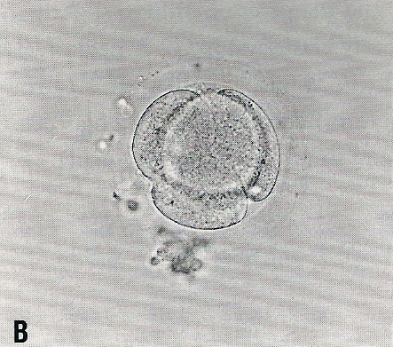
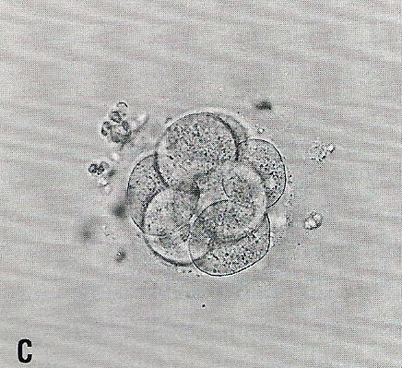
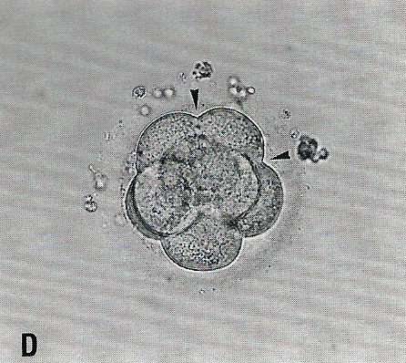
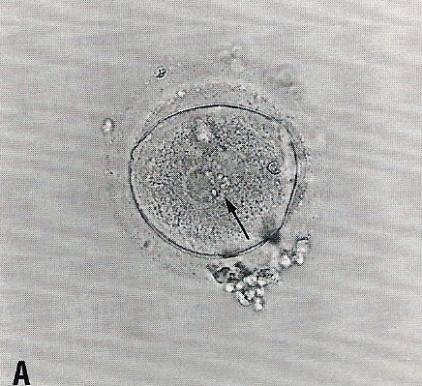

Slide 56
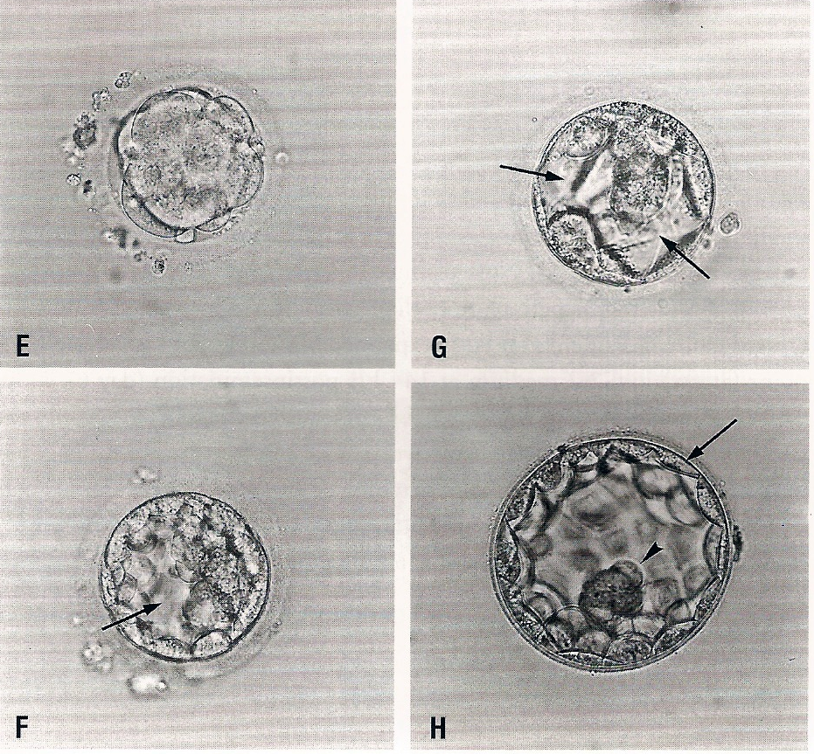

Slide 57
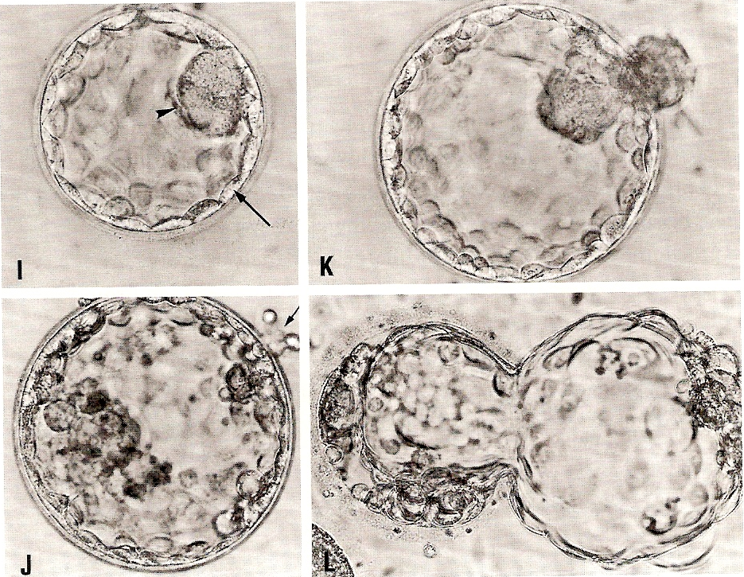

Slide 58
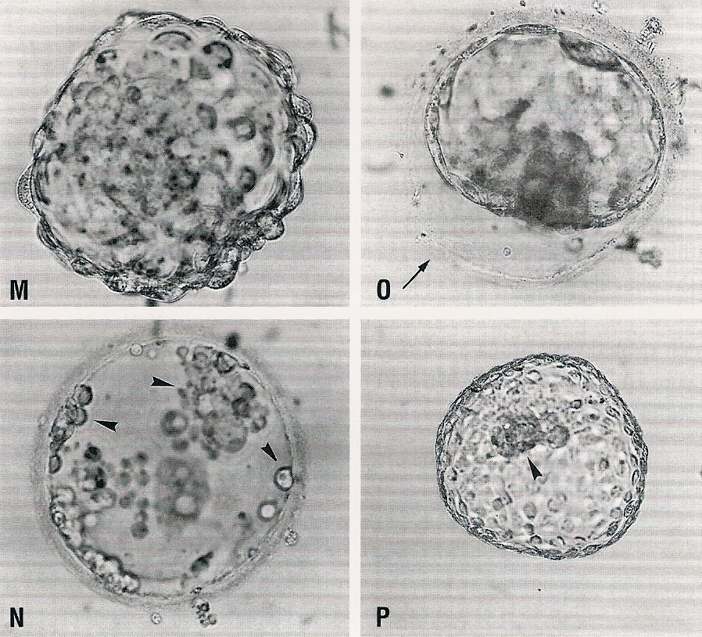

Slide 59
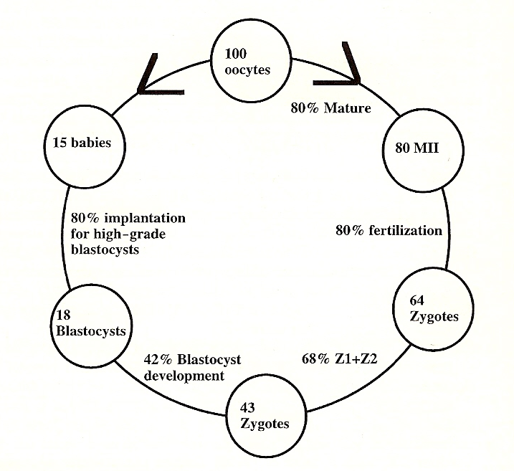
«ΑΝΕΠΑΡΚΕΙΑ» ΩΑΡΙΩΝ ΣΤΗΝ ΑΝΘΡΩΠΙΝΗ ΑΝΑΠΑΡΑΓΩΓΗ

Slide 60
ΚΑΠΟΙΕΣ ΕΠΙΣΗΜΑΝΣΕΙΣ…
Σωστή εφαρμογή της Νέας Γνώσης: η ενημέρωση και η συνακόλουθη ευαισθητοποίηση είναι ο καλύτερος συνδυασμός επιστημονικής και κοινωνικής προσφοράς
Βιοηθική: προσπάθεια όχι για καθορισμό ορίων, αλλά για εσωτερική αντιστροφή των προσήμων της προς μία ΗΘΙΚΗ του ΒΙΟΥ, με σκοπό να αφουγκρασθεί τις μεγάλες προσδοκίες αλλά και τις αγωνίες του σύγχρονου ανθρώπου
Για να γίνει κάποιος πειστικός, πρέπει να είναι πιστευτός και για να είσαι πιστευτός, πρέπει να είσαι αξιόπιστος!!!

Slide 61
SUCH IS LIFE…
The story about four people named EVERYBODY, SOMEBODY, ANYBODY and NOBODY…
There was a very important job which had to be done and EVERYBODY was told to do it. EVERYBODY hoped that SOMEBODY would do it, ANYBODY could have done it, but NOBODY did it. SOMEBODY got angry because it was EVERYBODY's job. EVERYBODY hoped that ANYBODY would do it, but NOBODY realized that EVERYBODY wouldn't do it. It all ended with EVERYBODY blaming SOMEBODY when NOBODY did what ANYBODY could have done.

Slide 62
SUCH IS LIFE IN AN IVF LABORATORY…
The story about four people named EVERYBODY, SOMEBODY, ANYBODY and NOBODY
In a IVF Clinical Embryological Laboratory,
"EVERYBODY“, "SOMEBODY", "ANYBODY" and "NOBODY"
have specific names, take their responsabilities and know their area of work very precisely...

Slide 63
ΑΠΩΤΕΡΟΣ ΣΚΟΠΟΣ…
THE “BEST EMBRYO” FOR THE “BEST CHILD”

Slide 64
ΒΙΒΛΙΟΓΡΑΦΙΑ
Pronuclear morphology evaluation for fresh in vitro fertilization (IVF) and intracytoplasmic sperm injection (ICSI) cycles: a systematic review
Nicoli et al, Journal of Ovarian Research 2013, 6:64
Pronuclear morphology evaluation in in vitro fertilization (IVF) / intracytoplasmic sperm injection (ICSI) cycles: a retrospective review
Nicoli et al, Journal of Ovarian Research 2013, 6:1
Evaluating the value of day 0 of an ICSI cycle on indicating laboratory outcome
Maziotis et al, Nature Research 2020, 10: 19325
An overview of the available methods for morphological scoring of pre-implantation embryos in in vitro fertilization
Nasiri et al, Cell J. 2015, 16:392-405

